Slide 1
關西高中畜產保健科
牧場實習I
雞舍設計

Slide 2
（一）雞舍設計原則
1. 禽舍設計原則
通風、採光良好、舒適、保溫與合乎衛生條件。
建材經濟耐用，維持費用低。
管理作業方便，易於消毒。
安全性高、防火、防濕、防熱、乾燥且排水良好，並能防其他動物侵入。
符合環保要求。

Slide 3
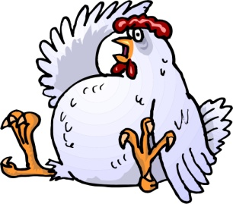
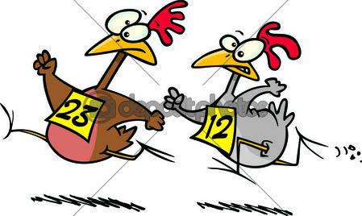
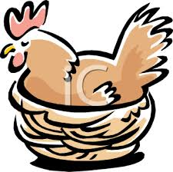
2. 雞隻飼養管理所需條件
空氣：
溫度：不耐熱、高溫易緊迫→ 注意畜舍通風 →灑水或安裝水簾。
濕度：高溫多濕易發生疾病 → 排水系統很重要。
光線：光線會刺激內分泌 → 影響產蛋。
靜態→ 0.7 立方公尺 → 所需的空氣呼吸量（雞/天）。
動態→ 為靜態之 2-3 倍，氧氣減少時雞呼吸數會增加。

Slide 4
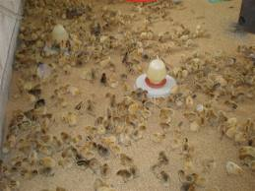
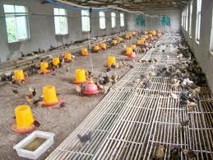
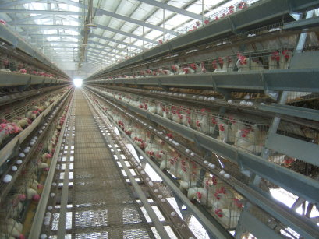
2. 畜舍種類
分類：
依用途區分：育雛舍、產卵舍、種雞舍、肉雞舍。

Slide 5
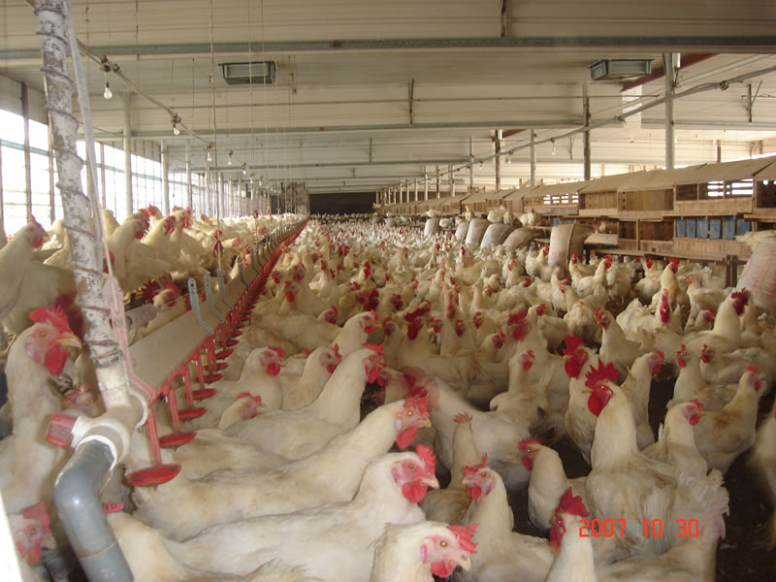
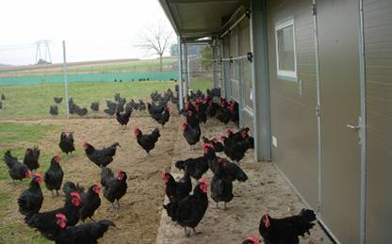
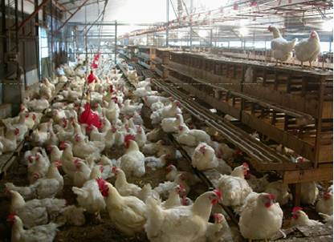
依管理區分：籠飼雞舍、巴達利雞舍、平飼雞舍、高床雞舍。

Slide 6
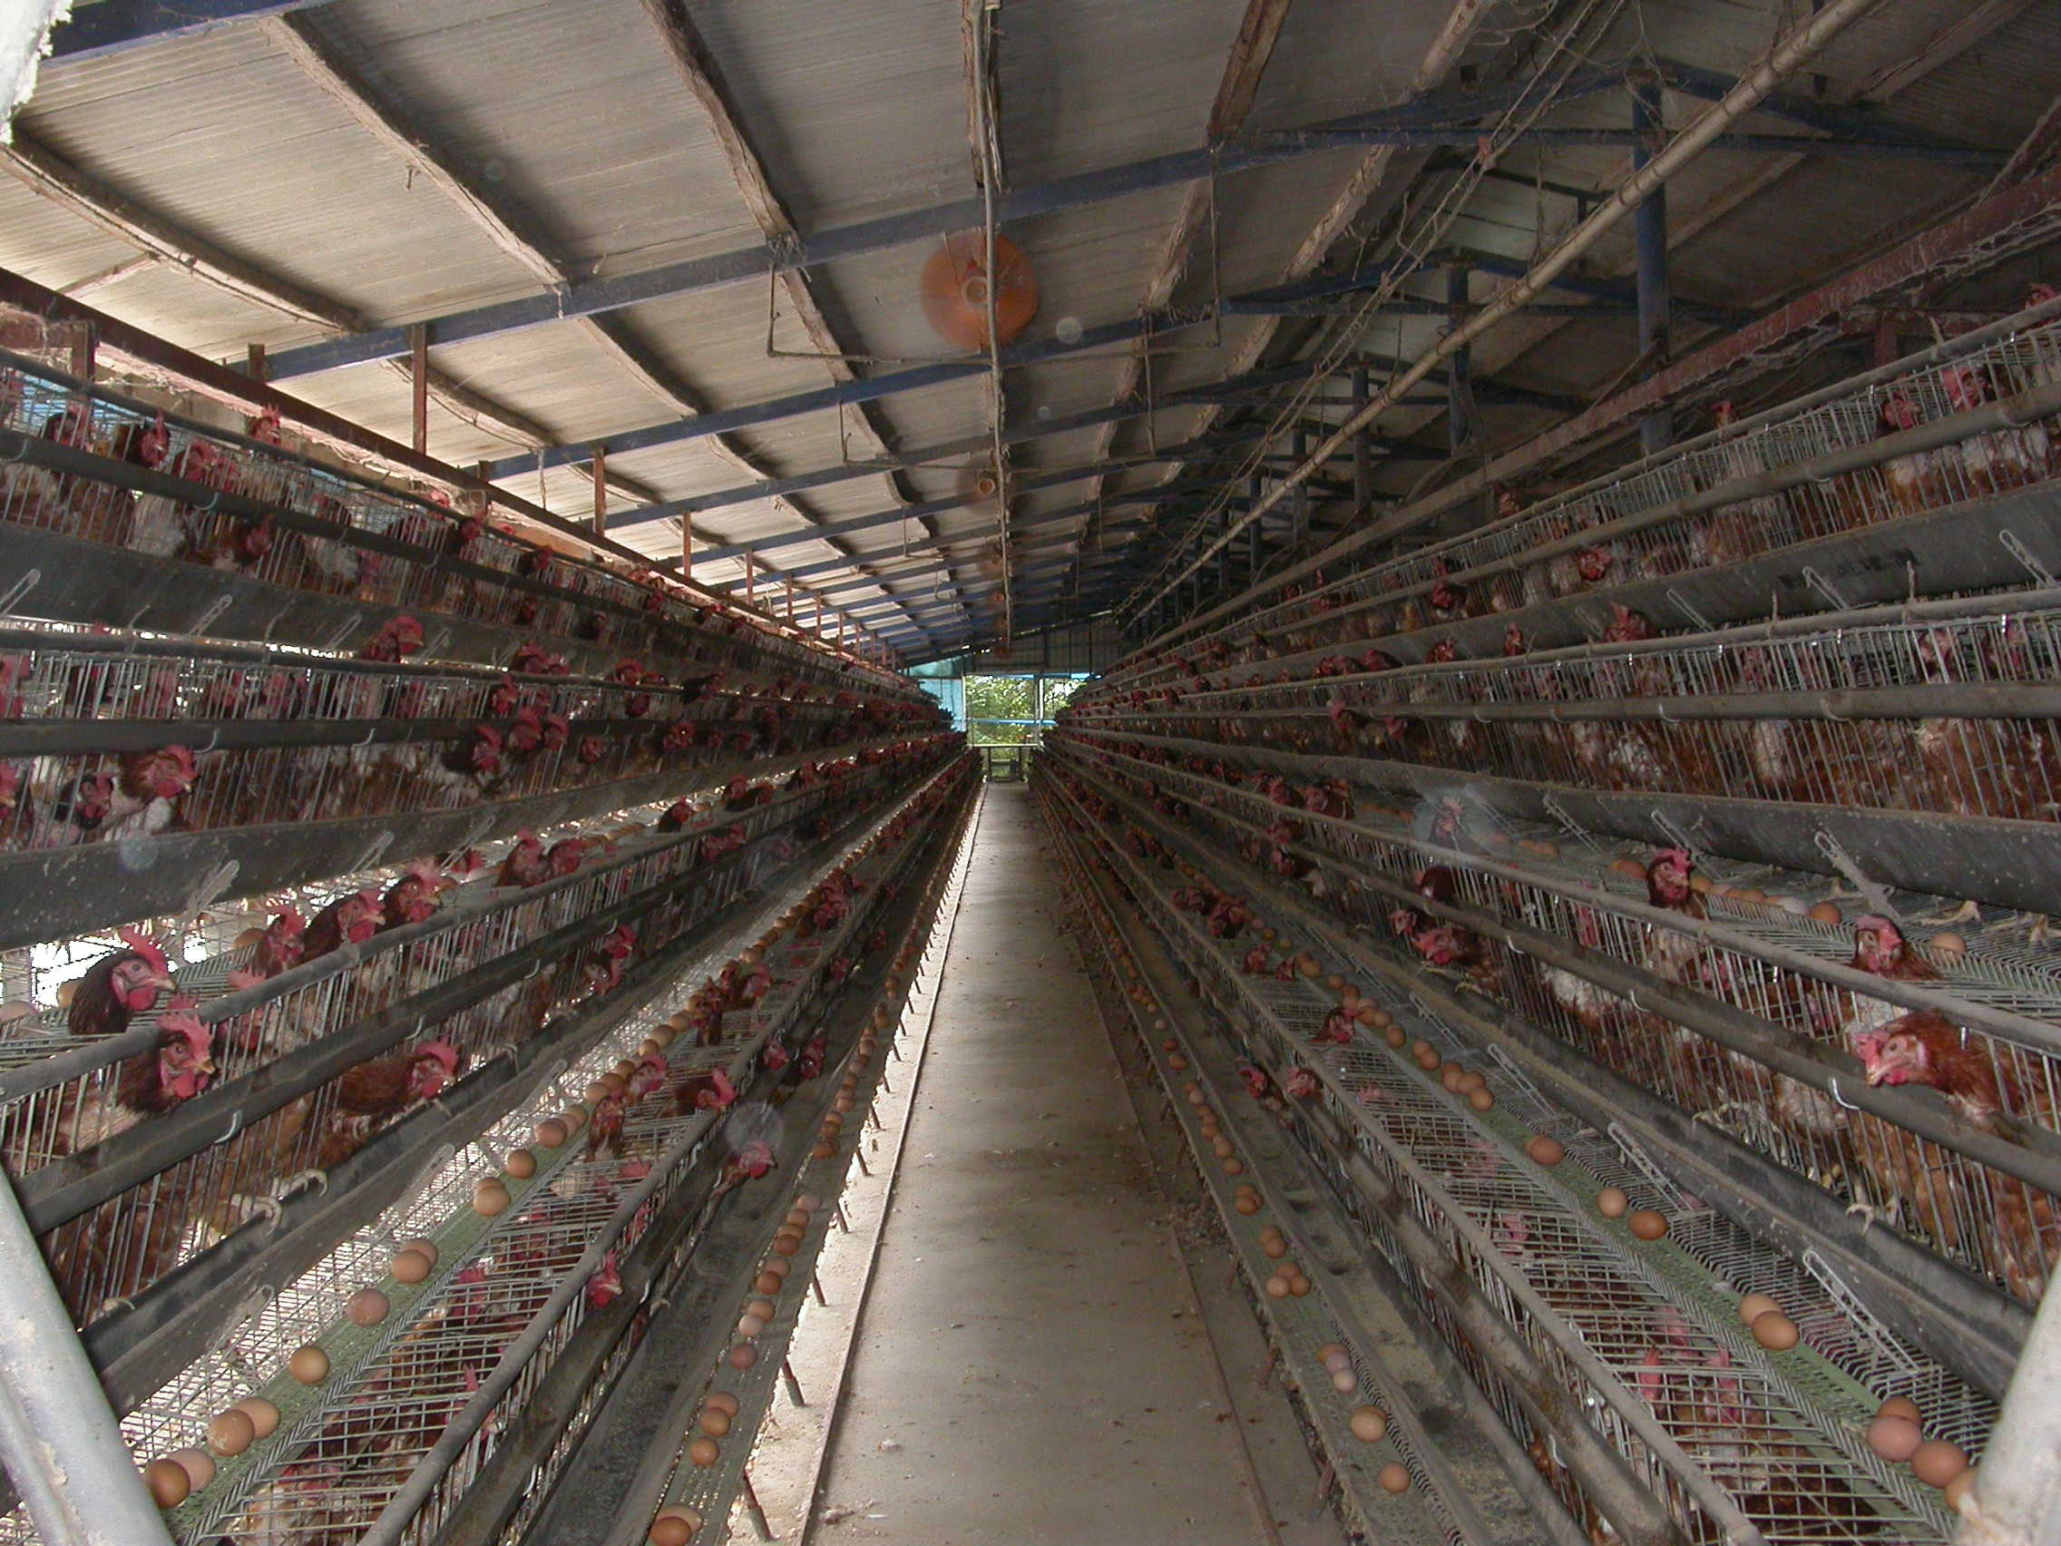
V字型

Slide 7
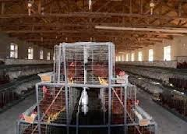
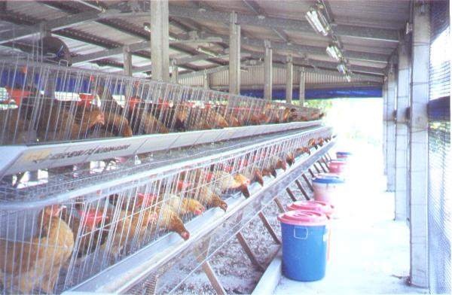
A字型

Slide 8
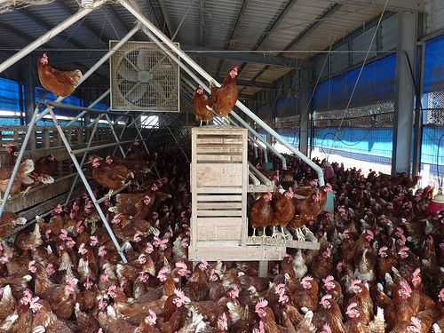
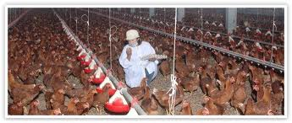
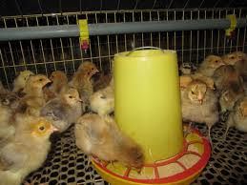
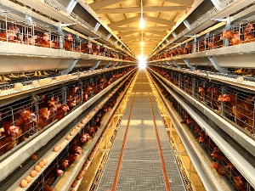

Slide 9
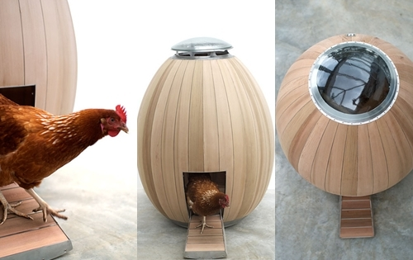

Slide 10
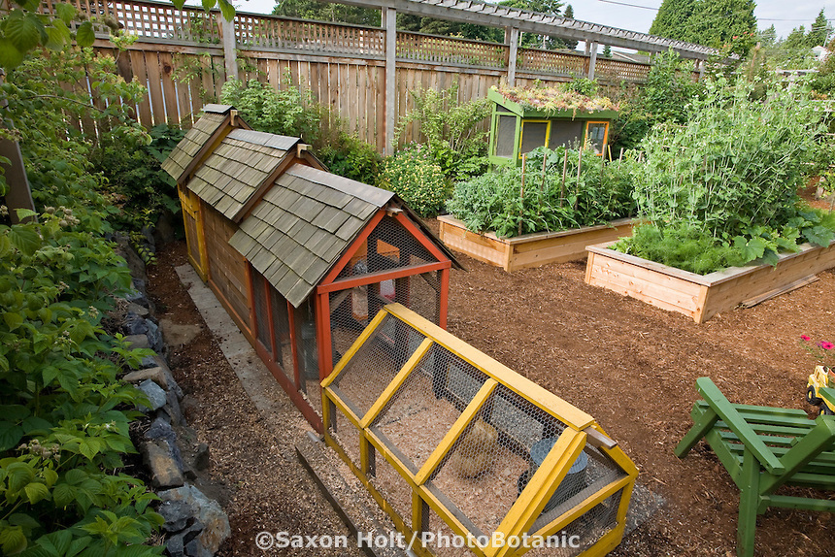
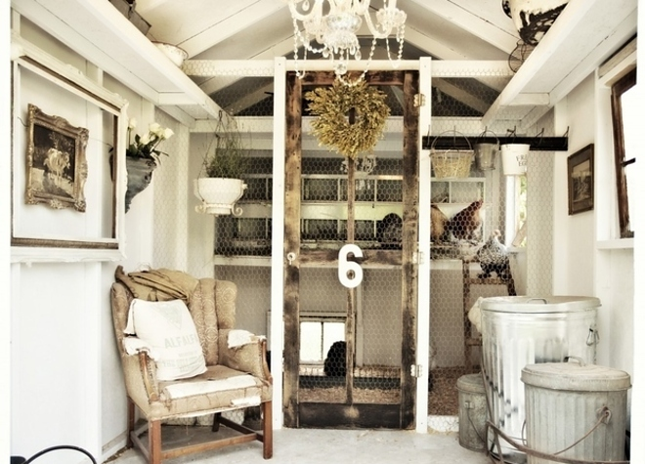
鐵道風格
嬉皮摩登的風格

Slide 11
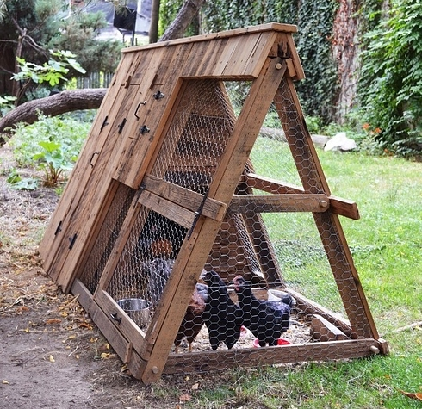
帳棚風格

Slide 12
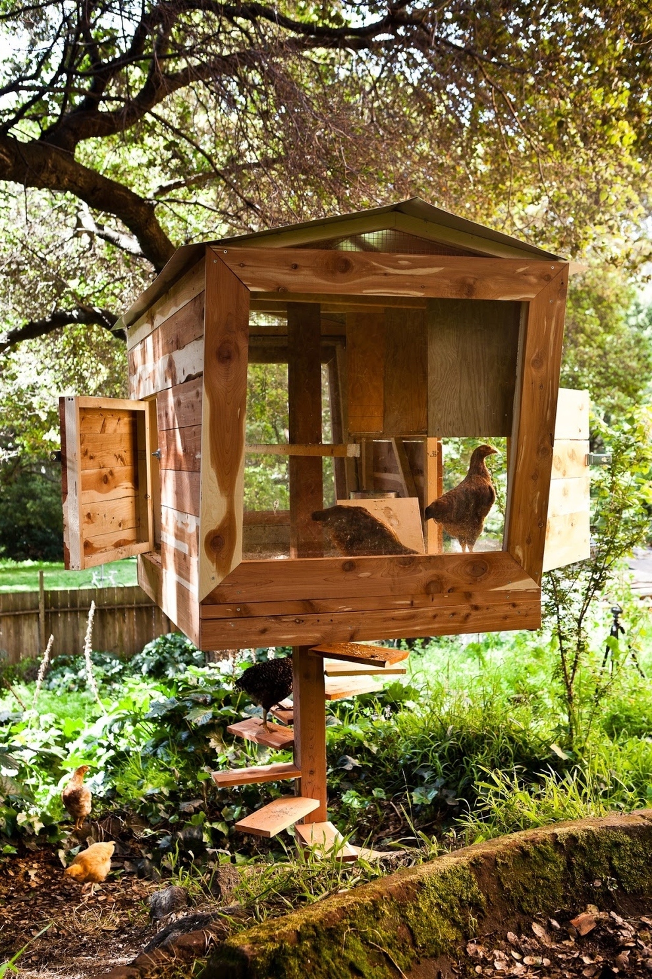
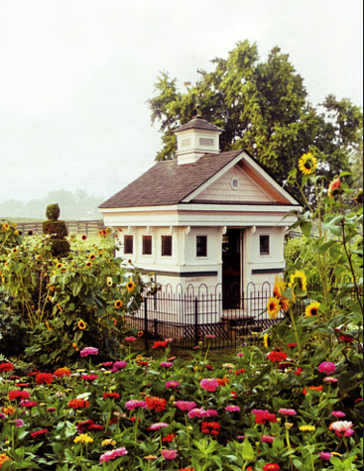
閣樓風格
教堂風格

Slide 13
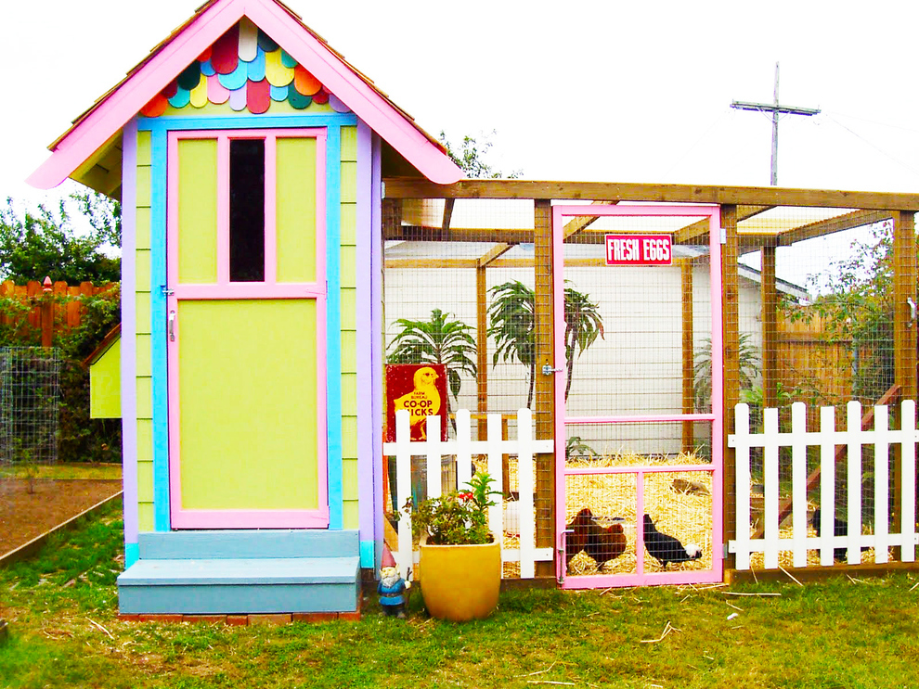
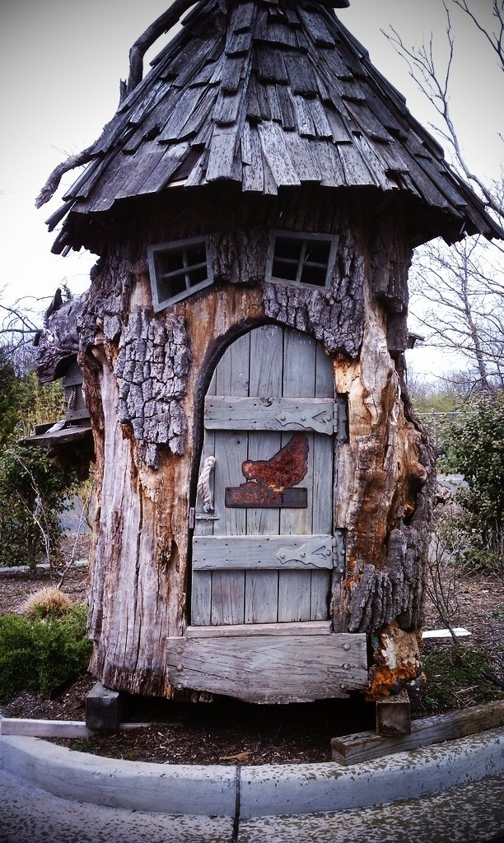
別墅風格
恐怖古堡風格

Slide 14
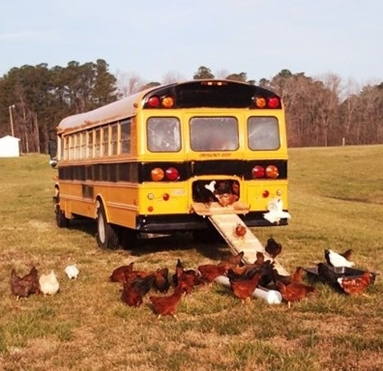
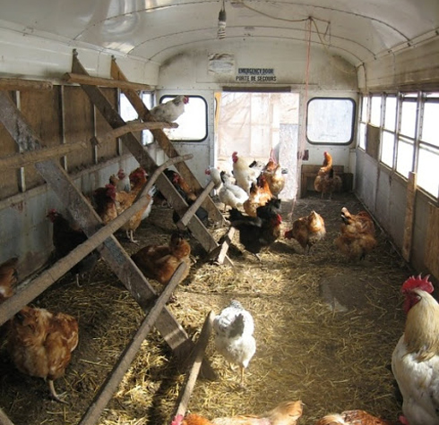

Slide 15
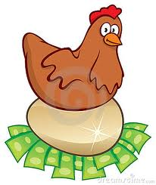
肉雞之經營及生產成本

Slide 16
（一）經營規模：以1年出售隻數為基準。
小規模： 3 萬隻以下 →設施不完善，飼養成績不良。
中規模： 3-5 萬隻 → 育成生產費最小，活體 1公斤粗利益最高。
大規模： 5 萬隻以上→生產設施機機械化，投資額增
（二）飼料效率
（三）生產成本：雛雞、飼料、工資、水電、疫苗費用、雜支、設備折舊費

Slide 17
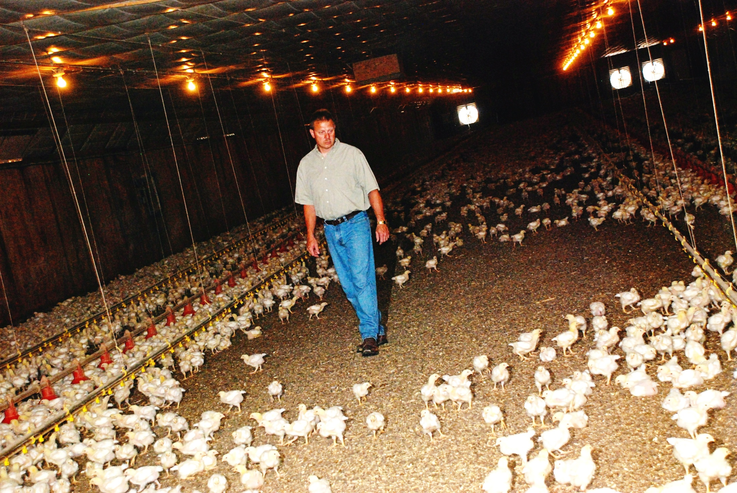

Slide 18
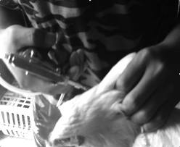
雞舍設備折舊費
工資
水電費
防疫用藥費
雛雞費
雜項費

Slide 19
生產50000 隻白肉雞經營成本分析
雛雞費
計算所需的雛雞隻數：
50000 隻÷95%（育成率）=52632隻
驗算：52632 ×95%=50000.4≒50000隻
※ 育成率（%）＝出雞隻數÷入雛隻數×100
Ex: 95 ÷100 ×100＝95(% )
計算雛雞成本：
1隻雛雞 11.5元 × 52632隻＝605268（元）
飼養50000隻雞所需雛雞費為：605268 元

Slide 20
飼料費
飼料換肉率為 1.9，而上市體重為 2 公斤，則1隻肉雞所花的
1.9＝X ÷2公斤，X＝1.9 × 2公斤， X＝3.8公斤
（1隻雞養到體重達2公斤上市需要3.8公斤的飼料）
飼料費1公斤：11.2元
則 1 隻雞的飼料費為： 3.8 公斤× 11.2元＝42.56 元
42.56元× 52632＝2128000元
※ 飼料換肉率＝採食量÷增重
飼養50000隻雞所需飼料費為： 2128000 元

Slide 21
工資
1 個工人一次可照顧 25000 隻雞，則 50000 隻雞需要：
50000 ÷25000＝2，所以需要 2 個人來照料。
若 1 個工人一個月需要 30000 元，則 2 人一個月共要60000元，而肉雞要養 2.5 個月：2.5× 60000＝150000元
飼養50000隻雞所需工資為： 150000 元
水電費
生產1公斤雞肉需要水電費0.4元，
0.4 × 2公斤×50000隻＝400000元
飼養50000隻雞所需水電費為： 400000 元

Slide 22
防疫用藥費
生產1公斤雞肉需要防疫用藥 2元，
2 × 2公斤×50000隻＝200000元
飼養50000隻雞所需水電費為： 200000 元
雜項支出
生產1公斤雞肉需要所有雜項支出 0.3元，
0.3 × 2公斤×50000隻＝30000元
飼養50000隻雞所需雜項支出費為： 30000 元

Slide 23
雞舍、設備折舊
每一隻雞需以 2.8元計算，
50000隻 × 2.8＝140000元
飼養50000隻雞所需
雞舍、設備折舊費為： 140000 元

